Slide 1
Арифметическая геометрия, скрытая в графах на поверхностях
Г.Б. Шабат
Коллоквиум МИАН
4 сентября 2014

Slide 2
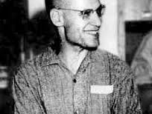
…il y a une identité profonde entre la combinatoire des cartes finies d’une part, et la géometrie des courbes algébriques définies sur des corps des nombres, de l’autre. Ce résultat profond, joint à l’interprétation algébrico-géometrique des cartes finies, ouvre la porte sur un monde nouveau, inexploré – et à porte de main de tous qui passent sans le voir.

Slide 3
Кубика Ферма
x³+y³=1

Slide 4
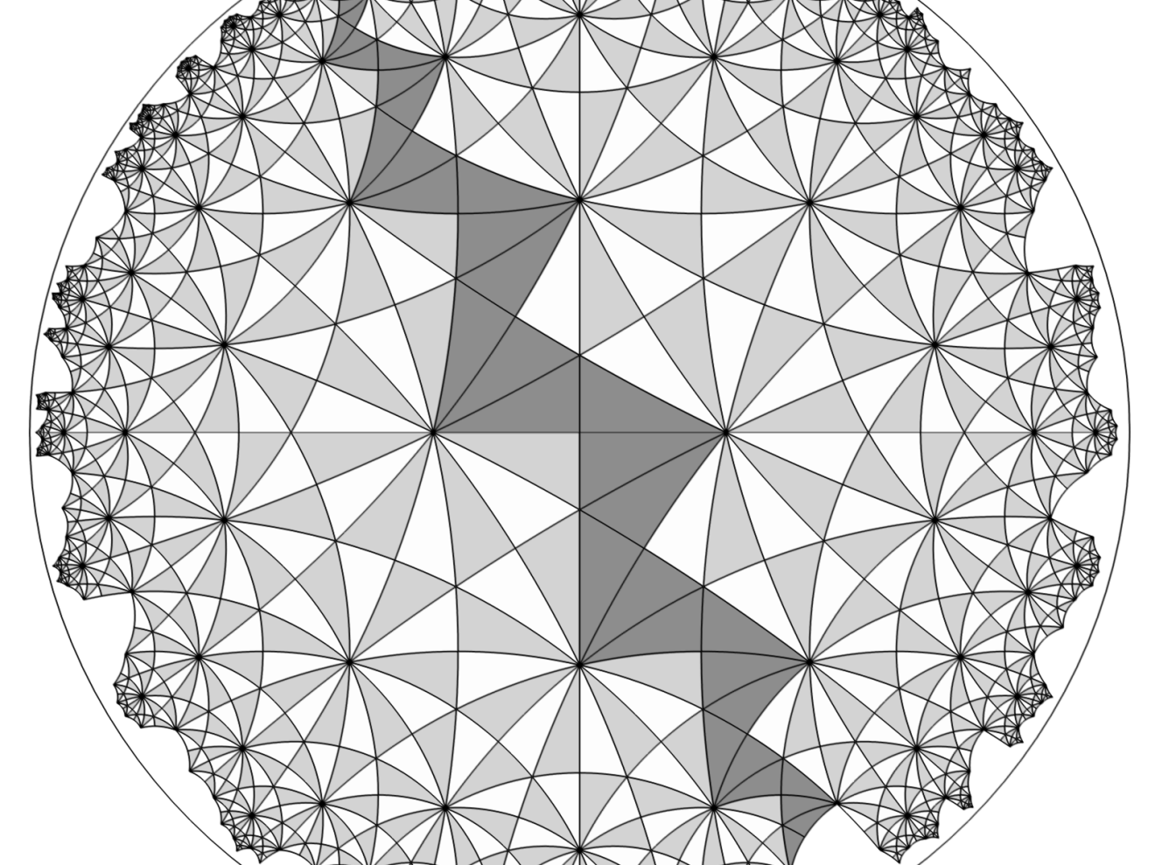
Клейново замощение гиперболической плоскости (1878)

Slide 5
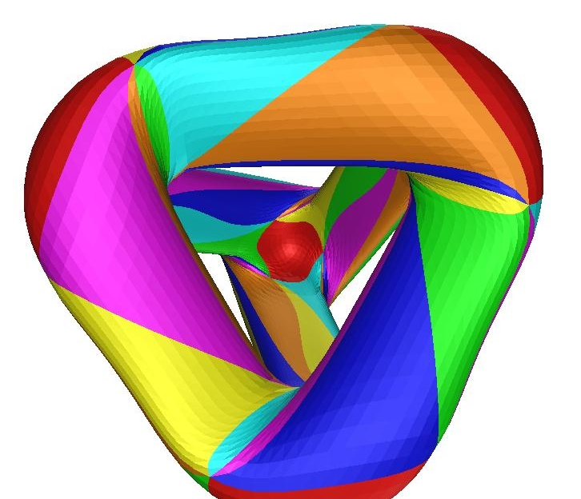

Slide 6
One cubic Galois orbit
The j-invariant is the real root of I₅₂₁
The j-invariants are non-real roots of I₅₂₁
Predicting bad reduction by the combinatorial properties of dessins?

